Slide 1
“How the mastery of Git will make you a better software developer.”
Wilbert van Dolleweerd
Notes:
Mijn rol binnen ICT toelichten.
Voorstelrondje met te beantwoorden vragen: Wat is de huidige ervaring met Git en vanuit je rol: wat verwacht men van deze cursus?
Basis cursus - bedoeld om je genoeg kennis te geven om zelfstandig door te gaan
Via een aantal slides laat ik relevante informatie zien tussendoor afgewisseld via demonstraties.
Aan het einde tijd voor vragen en discussie over geavanceerde scenario’s.
- Vragen/discussies tussendoor - prima
Tempo sneller? Aangeven!
Voor zelf oefeningen volgen is het van belang om te verbinden met ICT Internet.

Slide 2

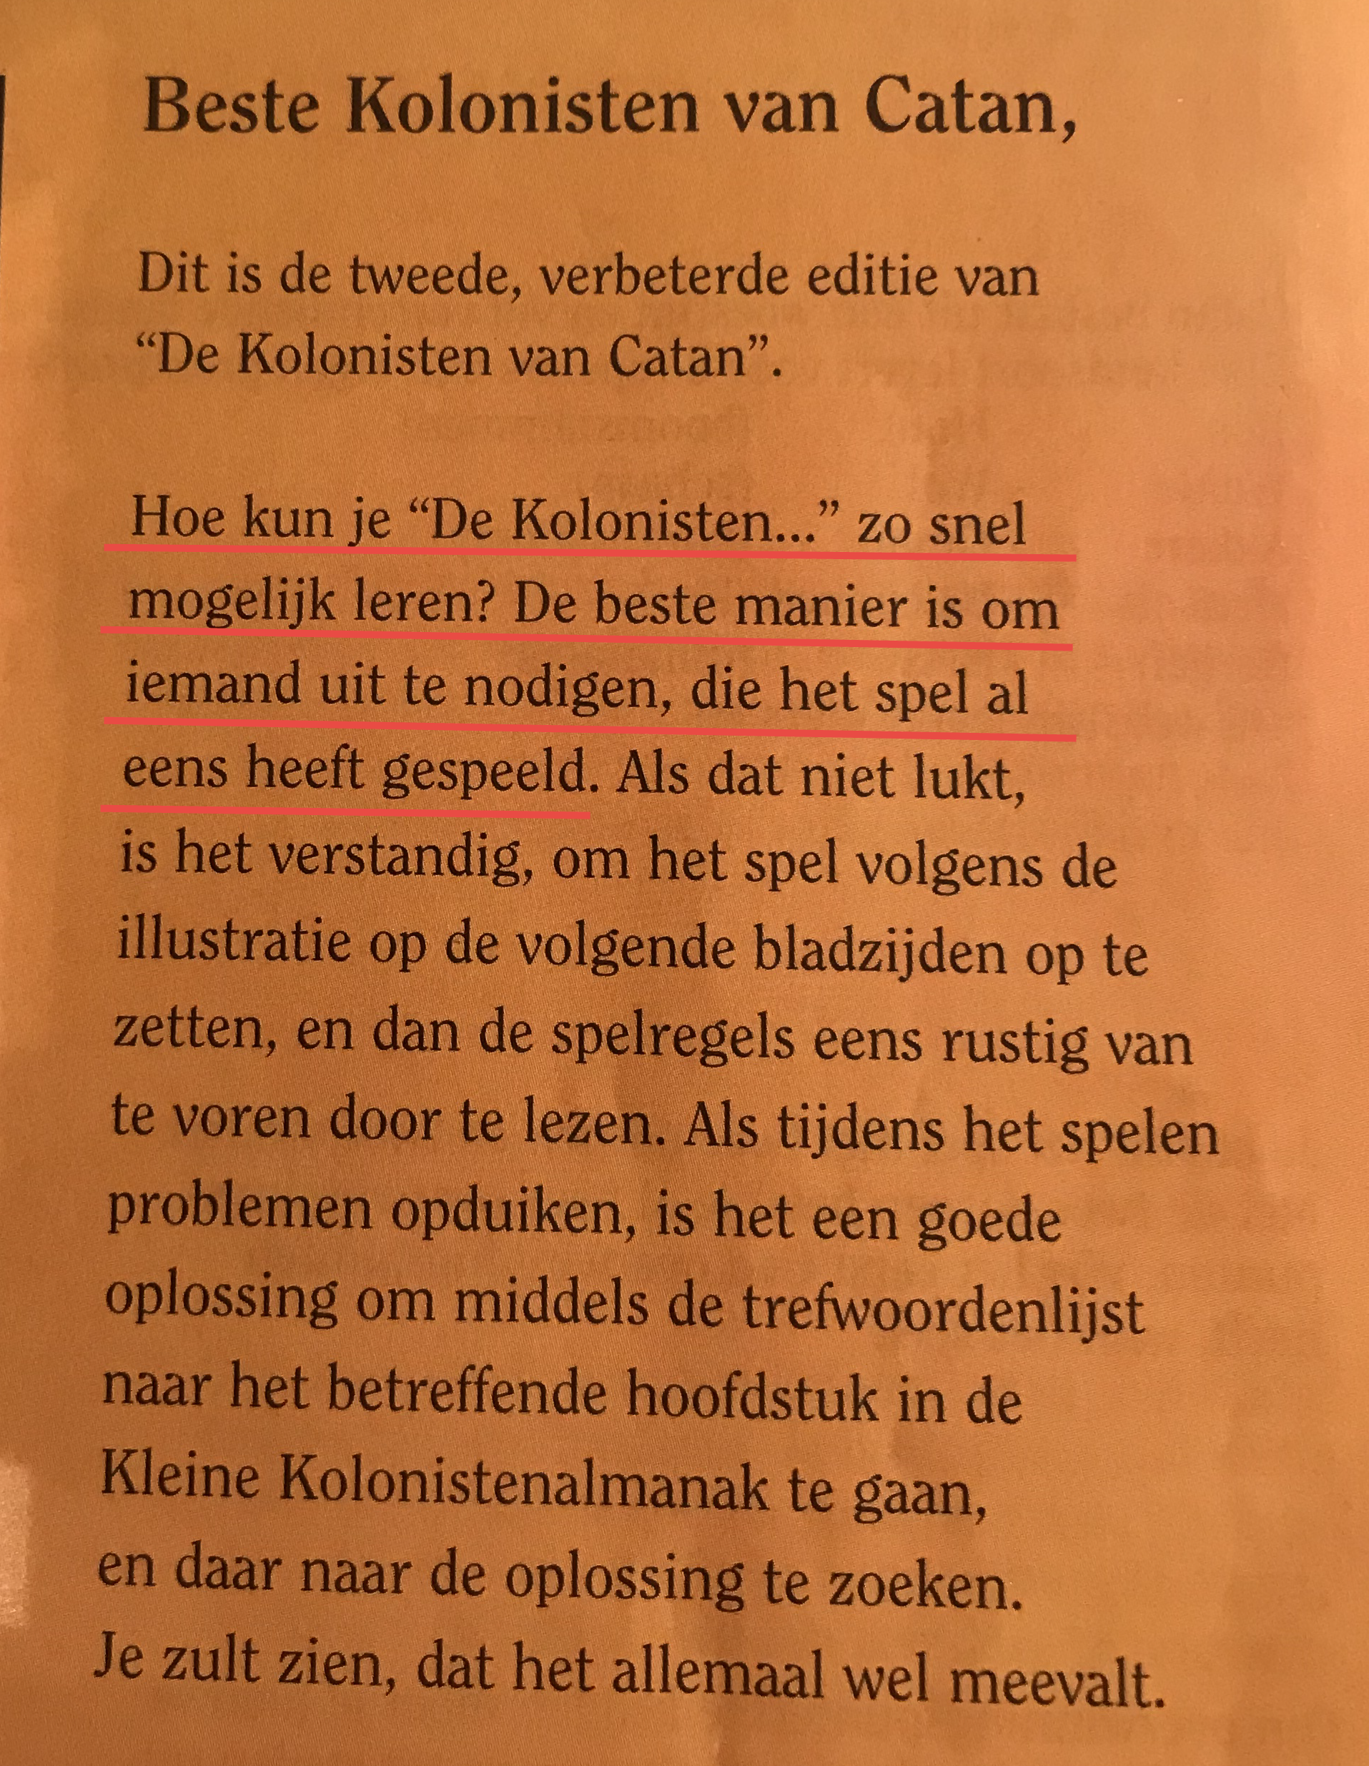
The settlers of Catan?

Slide 3
Some background information…
Started in 2005 by Linus Torvalds
“A tool for programmers by programmers”
Very popular – lots of projects using it
The DVCS war is over – Git has won
Large ecosystem surrounding Git (Github!)
‘Git’ is the name, not an acronym
Notes:
Ontstaan in 2005 voor beheer van de Linux Kernel als opvolger voor het wegvallen van Bitkeeper.
Er zijn meerdere DVCS systemen rond die tijd ontstaan. Mercurial is daar de grootste van maar er zijn ook anderen zoals Darcs, Arc. Git heeft de popularitetscontest gewonnen.
Denk aan bedrijven als Github, Atlassian maar ook Microft met Visual Studio Online / heet nu Azure DevOps
Git is geen acronym maar een naam. Linus heeft ooit als grap gezegd: ik heb het naar mezelf vernoemd. Git betekent klootzak in het Engels.
“If you refer to another person as a git, you mean you dislike them and find them annoying.”

Slide 4
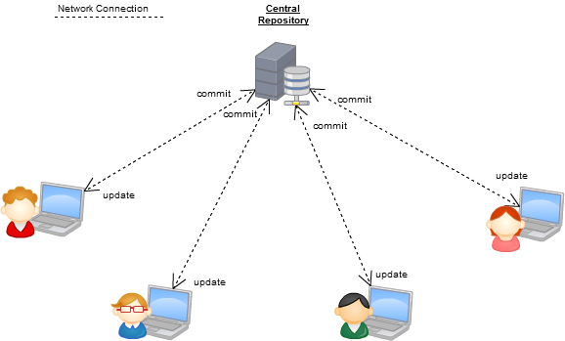
A traditional CVS
What IS a DVCS anyway?
Notes:
Vergelijkbaar met systemen als
CVS
Subversion
Perforce
Team Foundation Server, etc, etc.
Communicatie verloopt via een centrale server. Veel van wat je doet vereist communicatie met deze server. Goede netwerk verbinding is dus een vereiste.

Slide 5
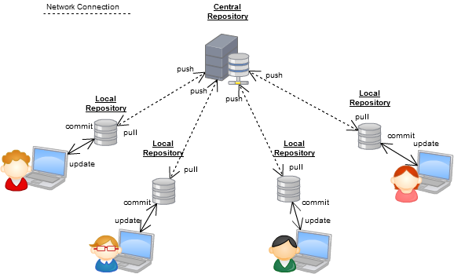
Each user their own repository
What IS a DVCS anyway?
Notes:
Elke gebruiker heeft lokaal een eigen versie van de repository staan met de volledige historie.
Operaties worden uitgevoerd op de locale repository. Je kiest er zelf voor om ze te publiceren op de centrale repository.
Demonstreren door zelf een clone uit te voeren met een Github repository (https://github.com/aspnet/EntityFrameworkCore)
Commando’s:
Git clone https://github.com/aspnet/EntityFrameworkCore.git
Via gitk laten zien dat de historie van deze repo begint in 2014 en doorloopt tot vandaag.

Slide 6
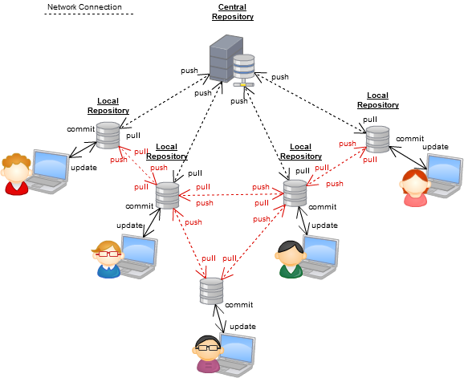
Collaboration with all repositories
What IS a DVCS anyway?
Notes:
Elke repository heeft een bepaalde status maar alleen maar omdat wij die status er zelf aan geven. Initieel zijn ook alle repositories gelijkwaardig aan elkaar.
Onderling met elkaar wijzigingen uitwisselen kan dus wel, alhoewel het wel gebruikelijk is om gebruik te maken van een tussenliggende server. Je wilt ook een centrale server hebben voor backups, etc.
Verschillende manieren van communiceren:
Pull – wijzigingen binnenhalen vanaf een andere repository
Push – wijzingen versturen naar een andere repository
Patches via mail

Slide 7
In my opinion
Advantages of Git
Easy setup (git init is all you need to start)
Fast
Flexible with regards to commits (altering history!)
Flexible in workflows (you decide how to work)
Tool agnostic – plug in your desired tooling
Notes:
Snel
Laagdrempelig (geen server nodig)
git init
Flexibel
Workflow
Rewriting history is possible
Offline use
Demonstratie:
Md testrepository
Cd testrepository
Git init
Laten zien dat er nu een git repository is aangemaakt. Verwijderen van de hidden .git repository zorgt ervoor dat deze weer weg is.

Slide 8
Welcome to the real world
Disadvantages
No locking mechanism (how?)
Not suited for storing large binaries (however, check Git Large File Storage)
The command line interface is intimidating (to say the least)
Man pages useless for learning
Notes:
Geen locking mechanisme (uiteraard). Hoe zou je dit moeten implementeren?
Git is niet geschikt om grote binaire bestanden op te slaan. Een systeem als Perforce is daar beter voor geschikt.
Er bestaat echter wel een extensie waarmee je kan aangeven dat bepaalde type bestanden buiten Git gehouden kunnen worden. Zie hiervoor de Git Large File Storage extension.
Je moet hiervoor wel de ondersteuning hebben van de hostingprovider. Momenteel ondersteunen zowel Visual Studio Online als Github deze extensie.
Via google search zoeken op ‘git hate’
Documentatie is doorspekt met terminologie waarbij verschillende termen door elkaar gebruikt worden. Voorbeelden komen later.
Zeer veel commando’s. Elk van die commando’s heeft ook nog eens een x aantal parameters die afhankelijk van de context hele andere dingen kunnen doen.
Commandline interface lastig te doorgronden. ‘Git help checkout’ laten zien.
Afhankelijk van de context heeft het commando ‘checkout’ 3 verschillende betekenissen.
Vraag aan een deelnemer wat je verwacht dat git checkout doet.
Git checkout <branchname> - switch naar een specifieke branch (git checkout release/2.1)
Git checkout <sha> - switch naar een specifieke commit (git checkout badbad7008194ce0d112c404da37dc5a1ee04dc4)
Git checkout – <bestandsnaam> - haal een oudere versie van een file op (git checkout bd80907c1c35241775c2e5c01decc94472325d2f -- EFCore.sln)
Demonstreren aan de hand van de EntityFrameworkCore repository

Slide 9
Words to live by
The key to understanding Git is its datamodel
“Show me your flowcharts and conceal your tables, and I shall continue to be mystified. Show me your tables, and I won’t usually need your flowcharts; they’ll be obvious.” – Fred Brooks (1975)
“Bad programmers worry about the code. Good programmers worry about data structures and their relationships.” – Linus Torvalds
Notes:
Git is een prima voorbeeld van bovenstaande quotes.

Slide 10
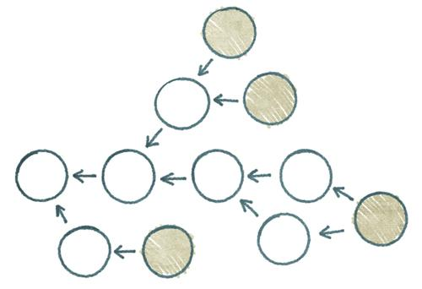

DAG (Directed Acylic Graph)
The key to understanding Git is its datamodel
Notes:
Uitleggen wat een Directed Acyclic Graph is.
Directed – een richting
Acyclic – Nodes kunnen geen cirkel verbindingen vormen.
Nodes – zijn de commits in Git
(directed) edges – zijn de relaties tussen commits. Vormen de parent child relatie tussen commits.

Slide 11
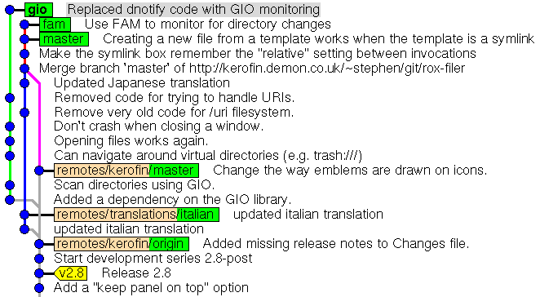
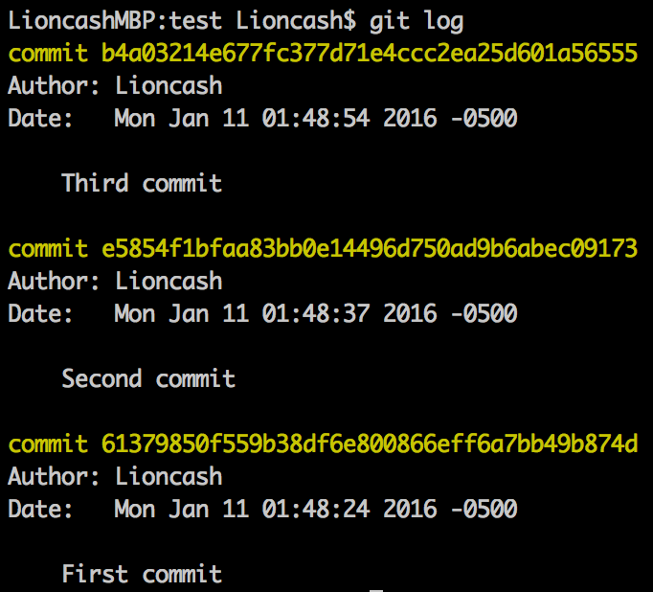
DAG (Directed Acylic Graph)
The key to understanding Git is its datamodel
Notes:
Directed Acyclic Graph
Directed: 1 richting – commits wijzen naar een parent
Acyclic: niet mogelijk om een cirkel te vormen
Graph: Nodes (commits) en edges (verbindingen naar voorgaande commits)
Branches: niets anders dan een pointer naar een specifieke commit.
Laten zien aan de hand van gitinfo directory (via git/refs/heads) in de Entity Framework core repository.
Tag: niets anders als een labeltje wat aan een specifieke commit hangt.
Demonstratie:
Laten zien aan de hand van gitinfo directory (via git/refs/heads)
Op beamer paden van DAG volgen (uitleggen hoe branches gelezen moeten worden)
Elke commit (elke node) wordt uniek geidentificeerd door een secure hash (animatie).

Slide 12
What IS a commit actually?
The key to understanding Git is its datamodel
The actual diff (the changes in the source)
Commit message
Author / Author date
Committer / commit date
Pointer to parent commit
SHA is calculated on these properties – altering one will create a new SHA!
Notes:
Waar bestaat een commit uit?
diff
commit message
committer
commit date
auteur
auteur date
pointer naar voorgaande commit
SHA wordt berekend aan de hand van die eigenschappen
Commando's van Git werken via de SHA
Demonstratie:
Voorbeeld laten zien waarbij een SHA wordt aangepast door middel van git commit –amend

Slide 13
Starting from scratch
The basics – working with your own repository
git init
git add
git commit
When in doubt, use git help <command>
Notes:
In de volgende slides worden de volgende commando’s toegelicht.
Demonstratie:
Git init demonstreren om te gebruiken als testcase voor de volgende slide.
Git help command laten zien (ook als een voorbeeld voor onduidelijke manpages).
Git init

Slide 14
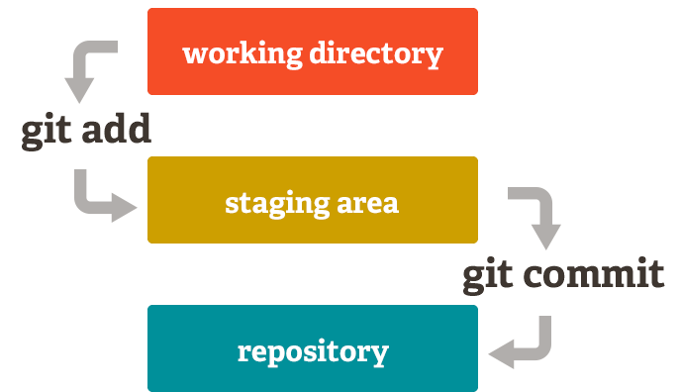
The basics – explaining git add
Notes:
In versiebeheersystemen zoals Subversion check je bestanden in en dat is dan je wijziging.
In Git zit er een niveau van indirectie tussen. Wijzigingen bevinden zich in je working directory. Via git add voeg je wijzigingen toe je aan je staging area (ook wel index) geheten. Uiteindelijk ga je er via git commit een commit van maken.
Waarom zou je dit willen? Omdat het je in staat stelt om eerst een stuk te werken en daarna na te denken over hoe je dit wilt toevoegen aan je repository.
Quote: “"All problems in computer science can be solved by another level of indirection" (the "fundamental theorem of software engineering"”
Demonstratie:
Notepad foo.txt. Maak wijziging in bestand
Git add foo.txt
Via gitk laten zien dat er nog geen commit is
Git commit
Inconsistentie: working directory wordt ook wel working tree genoemd. Staging area wordt ook wel index genoemd.

Slide 15
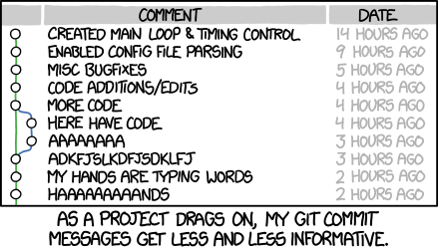
The basics – writing a good commit message

Slide 16
Imperative mood in the subject
The basics – writing a good commit message
If applied, this commit will your subject line here
If applied, this commit will refactor subsystem X for readability
If applied, this commit will update getting started documentation
If applied, this commit will remove deprecated methods

Slide 17
Body: explain why, not how
The basics – writing a good commit message
The reader can see the how in the actual diff.
Use the body to explain why a change was necessary.
Do not allow empty commit messages (your tooling can help you with this)
Notes:
Mallinckrodt commit messages laten zien.

Slide 18
Some more day to day commands
The basics – working with your own repository
git status
git show
git diff / git difftool
git log / gitk
git reset
Notes:
Git status demonstreren aan de hand van weer een keer toevoegen van een wijziging.
Git show toont wijzigingen van een specifieke commit (commit-message, bestandsnamen)
Git diff toont de verschillen in je working directory ten opzichte van de laatste commit (oftewel, wat heb ik allemaal lopen wijzigen). Git diff –cached doet hetzelfde maar dan voor de index/staging area.
Git log shows all your commits as a list. Gitk –all does the same but with a GUI.

Slide 19
“Reset current HEAD to the specified state” – git manpage
The basics – git reset explained
In simple terms: reset can clear the working directory, the index and can move the pointer of your branch.
git reset --mixed: clear index
git reset --hard: clear index and working directory
git reset --soft: only move pointer of commit
Notes:
git reset dient twee doelen:
Om wijzigingen in je index en/of working directory weg te gooien.
Om in je huidige branch terug te gaan naar een voorgaande commit waarbij je alle tussenliggende commits weggooit.
Zonder commit te specificeren werkt git commit altijd op je laatste commit (HEAD genoemd)
(9 van de 10 keer gebruik ik git reset –hard)
Demonstratie:
Alle drie varianten van git reset commando.
Demonstratie git reset –mixed:
Bestaand bestand wijzigen
Toevoegen aan index via git add <file>
Reset via git reset –mixed. Index is weer leeg, wijzigingen staan nog in working directory.
Demonstratie git reset –hard
Bestaand bestand wijzigen
Toevoegen aan index via git add <file>
Reset via git reset –hard. Zowel index als working directory is nu leeg.

Slide 20
Ignoring certain files/folders
The basics – working with your own repository
Simple. Add a .gitignore file to the repository
Regular expression syntax (case sensitive)
Uses a hierarchy (.gitignore files lower in the tree have precedence over files higher in the tree)
See for examples gitignore.io
Notes:
Voorbeeld van een .gitignore file laten zien met daarin:
Directories
Bestanden
Regular expression syntax (wildcards/groups)
Comments
! operator
Let wel: gitignore werkt alleen op untracked files. Als je een file al toegevoegd hebt aan Git zullen wijzigingen altijd worden bijgehouden ondanks een gitignore file. Demonstreren.
Tip: git houdt geen losse directories bij. In dit geval voeg dan een lege .gitignore in die directory toe om ervoor te zorgen dat deze directory ook bijgehouden wordt.

Slide 21
Adding branches
The basics – your own repository with branches
git branch
git checkout (tegenwoordig ook git switch)
git merge / git mergetool
Notes:
Met de voorgaande commando’s heb je alles wat je nodig hebt om in een locale repository te kunnen werken zonder branches. Maar goed, dat is natuurlijk niet veel meer dan een veredeld backup systeem. We gaan nu branches toevoegen aan onze repository.
Demonstratie:
Git branch demonstreren: aanmaken van een branch.
Meerdere mogelijkheden:
git branch laat namen van branches zien.
Git branch <branchnaam> maakt branch aan.
Git branch <branchnaam> commit maakt branch aan op basis van voorgaande commit.
Git branch –d <branchnaam> verwijdert branch
Git checkout: switchen tussen een branch. Let wel: indien het mogelijk is zullen wijzigingen in de index/working directory bewaard blijven. Indien dit problemen oplevert zal de checkout niet doorgaan.
Tegenwoordig voor Git checkout om oude bestanden uit te checken kun je ook git restore gebruiken.
Syntax: git restore --source 5d40889 AssemblyInfo.cs
.

Slide 22
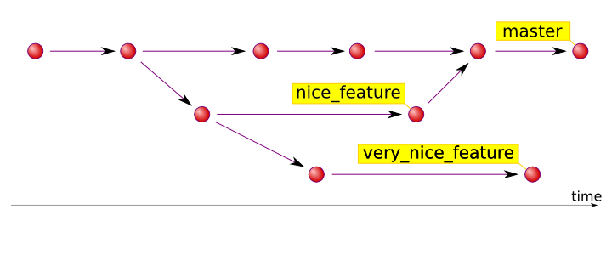
Merge explained
The basics – your own repository with branches
Notes:
Demonstratie:
Voorbeeld geven van merge zonder mergeconflict en met mergeconflict. Dit demonstreren door eerst zonder merge-conflict te mergen, daarna een git reset te doen en vervolgens een wijziging door te voeren zodat er wel een merge-conflict zal optreden.
Branch aanmaken
File toevoegen
Committen
Mergen
Merge resetten
Branch aanmaken
File toevoegen
Committen
In andere branch ook zelfde file aanmaken
Committen
Mergen
Mergeconflict oplossen
Toelichten dat er altijd een merge commit aangemaakt wordt als de DAG niet op elkaar aansluiten (ook al is er geen fileconflict)

Slide 23
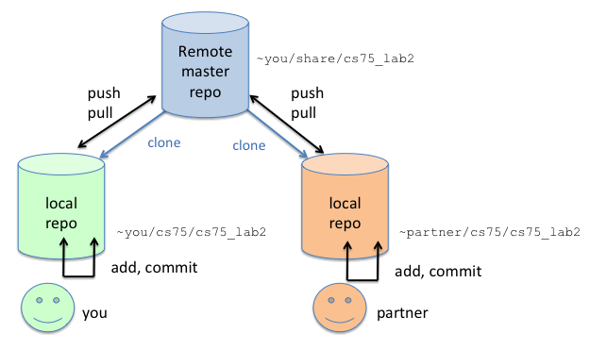
The basics – working together
Notes:
Git clone toelichten – volledige kopie van repository. Repositories waarmee je samenwerkt worden ook wel remotes genoemd.
Git pull – wijzigingen binnenhalen van de andere repository
Git push – locale wijzigingen doorzetten naar de remote repository

Slide 24
Working together
The basics – working together
git clone
git remote
git pull / git fetch
git push
Notes:
Lokale repository (Mallinckrodt?) klonen in een andere directory (via git clone –bare. Verschil toelichten met een reguliere repository. Dit is met name omdat er anders problemen kunnen ontstaan met de working directory/index.
Laten zien dat in de gekloonde repository een nieuwe remote is aangemaakt met de naam origin (conventie). Ook laten zien dat deze in de git directory is terug te vinden via .git\refs\remotes\origin.
Handmatig zelf een remote aanmaken en laten zien welke remotes er allemaal aanwezig zijn. (git remote –v)
Een wijziging aanmaken in de remote repository en deze via git pull (git pull origin) binnenhalen. Verschil tussen git pull / git fetch toelichten. Laten zien dat je via git pull origin <branchnaam> ook een specifieke branch kan binnenhalen.
Een wijziging aanmaken in de locale repository en deze via git push naar de bare repository versturen,
VANAF HIER DEMONSTREREN HOE WE KUNNEN SAMENWERKEN MET VIA EEN PULL IN MASTER EN VIA PULLS MET EEN APARTE BRANCH (Zie aantekeningen)

Slide 25
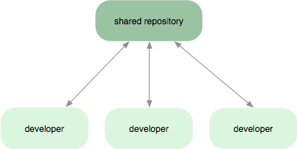
The basics – working together with remotes
Notes:
Subversion style

Slide 26
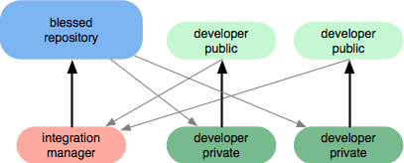
The basics – working together with remotes
Notes:
Github style

Slide 27
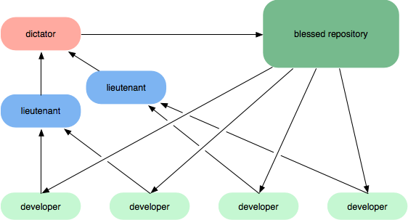
The basics – working together with remotes
Notes:
Git kernel workflow – in werkelijkheid gebeurt dit via patches op de kernel mailinglijst.

Slide 28
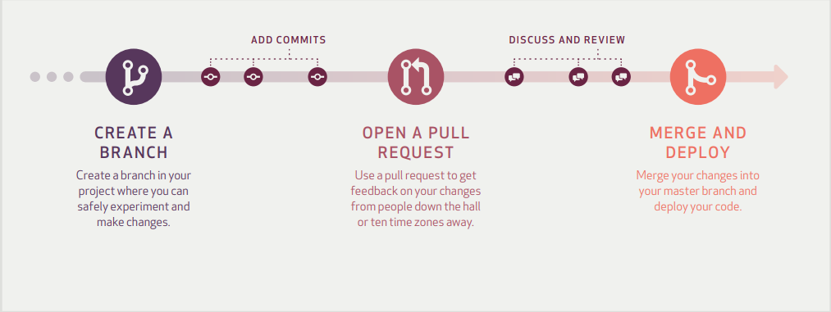
Github flow
The basics – working together with branches
Notes:
PULL REQUEST DEMO DOORVOEREN

Slide 29
Access is on repository basis
The basics – working together
Since Git is file based, access to the repo means access to all branches as well.
Branch based authorization is (usually) supplied by hosting tools (Github, TFS, etc).

Slide 30
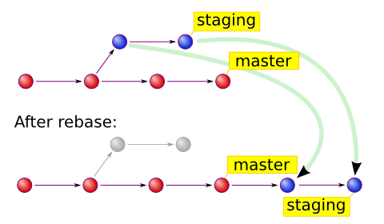
Rebasing?
Advanced stuff – rebasing
Notes:
Eerst uitleggen hoe het werkt, daarna komt hierna de toelichting waarom je dit zou willen doen.

Slide 31
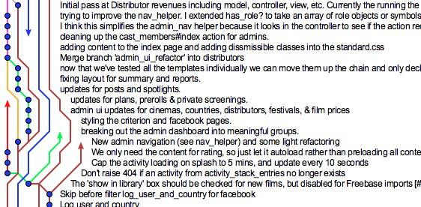
Pros
Advanced stuff – rebasing
Better linear history (avoid merge graph hell)
Removes merge commits in reviews.
Notes:
Prevents merge hell.

Slide 32
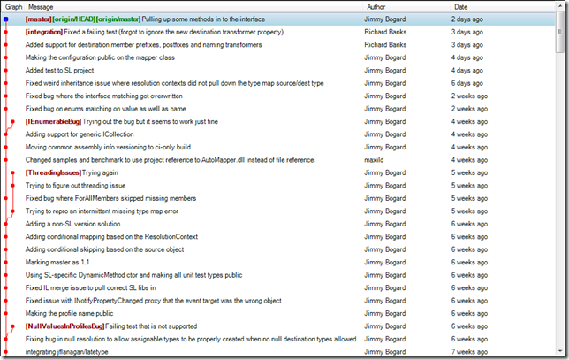
Cons
Advanced stuff – rebasing
More complex
Doesn’t scale
Which commits were part of feature x again?
Notes:
Nadelen toelichten.
Demonstratie:
Demo geven van een rebase met en zonder merge-conflict.

Slide 33

Rebase on steroids
Advanced stuff – rebasing (interactive)
git rebase -i (interactive rebase)
Decide what to do with each commit during the rebase.
Squash commits together, alter the commit message, add an additional file to a commit, re-order commits, etc., etc.
Rewriting history
Notes:
Voordelen toelichten:
Je bent ineens de beste programmeur ☺
Handig om locale bugfix branches waar je meerdere commits voor nodig had samen te voegen naar 1 losse commit.
Handig om allerlei ‘overbodige’ informatie uit je commits te halen (typo’s, etc.)
Animatie!

Slide 34
Golden rule
Advanced stuff – rebasing (interactive)
NEVER, EVER rewrite history on a public branch (unless you really, really mean it)
Hosting tooling can prevent you from doing such a thing (check your tooling)
Use git revert to fix mistakes on a public branch
Rewriting history is great for cleaning up local branches
Notes:
Nadelen:
Nooit op een publieke branch doen. Stop in ieder geval de mogelijkheden om dit te doen weg achter een soort van supervisor account.

Slide 35
Combining multiple repositories
Advanced stuff – working with multiple repositories
Design rule for Git: one project is one repository (your definition of what a project is may vary)
What if you want to add another repository as a dependency to your own repository?
Also an architecture question: could also be solved by dependency management (Nuget)

Slide 36
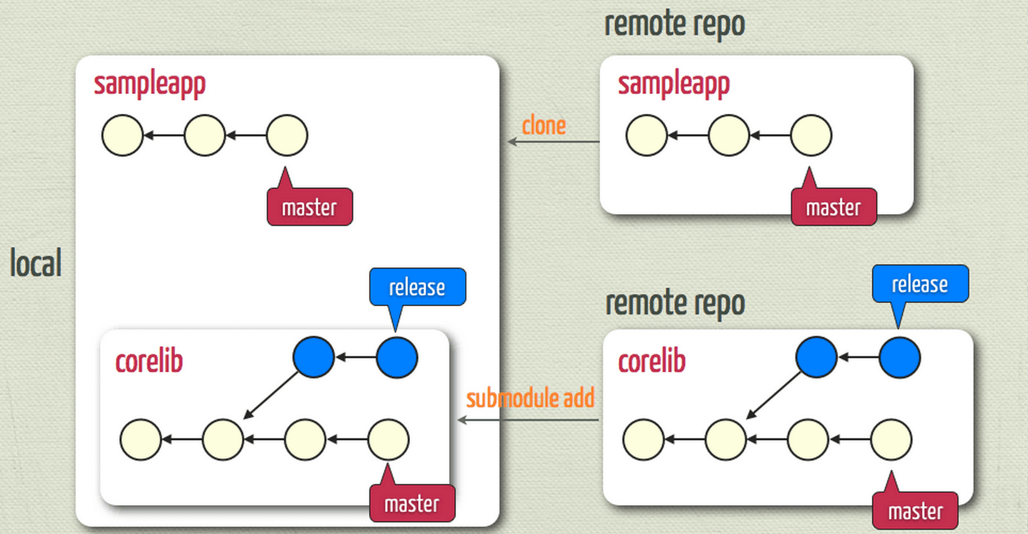
Multiple repos – submodules
Advanced stuff – working with multiple repositories
Just a link to a commit in another repository
Requires initialization after cloning
Notes:
Adding a submodule
Git init
git submodule add https://github.com/WilbertOnGithub/TFS2GIT.git [dir for submodule]
Git status
Git add .
Git commit –m “Added new submodule”
Pushing a change to the submodule
cd path/to/submodule
git add <stuff>
git commit -m "comment"
git push
Registering that change in the submodule
cd /main/project
git add path/to/submodule
git commit -m "updated my submodule"
git push
Cloning a repository with a submodule
Git clone [repository name]
Git submodule init

Slide 37
Multiple repos – subtree
Advanced stuff – working with multiple repositories
Similar to submodules
Retrieves (condensed) source code from another repository into your repository
Still possible to push changes back to the submodule repository
No initialization necessary after cloning
Makes the repository larger
Notes:
Adding a subtree
Git init
[Initiele commit toevoegen]
git remote add [naam van remote] https://github.com/WilbertOnGithub/TFS2GIT.git
git subtree add --prefix=git-subtree --squash [remotenaam of rechtstreekse git url] master
Pushing a change to the subtree
cd path/to/subtree
git add <stuff>
git commit -m "comment"
Cd /back/to/root_of_working_dir
git subtree push --prefix=subtreedir [naam van remote] master

Slide 38
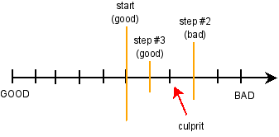
Let Git find that bug for you
Advanced stuff – git bisect
You discover a bug that has been in your code since a month. How are you going to find which commit introduced this bug?
Let Git do a binary search for you
Notes:
Toelichting

Slide 39
How to use
Advanced stuff – git bisect
Tell Git when the bug was present and when it is not. (git bisect start <bad> <good>)
After each search by Git, tell it if it is bad or good until the offending commit is found.
Requires good commits (compiles and runs preferably)
Notes:
Demo geven
Aangeven dat v1.0 goed is. HEAD is slecht.
Commando’s:
Git checkout v1.0. Daarna run.cmd draaien.
Git checkout master. Daarna run.cmd draaien
- Git bisect start
- Git bisect bad (current head)
- Git bisect good v1.0
Daarna continue git bisect bad/good draaien totdat je bij de commit komt die dit geintroduceerd heeft.
Via gitk –all laten zien waar je zit.

Slide 40
Git reflog – the ‘oh shit’ command
Advanced stuff – git reflog
Oh no, I accidentally deleted a branch. Now what?
Git uses a garbage collector to keep track of all commits that have fallen out of the DAG.
Git reflog can access those commits.
Git usually keeps those commits up to a period of 30 days.

Slide 41
The nuclear bomb option
Advanced stuff – git filter-branch
Ever accidently committed an API-key to your repository on a public branch? Now what?
git filter-branch to the rescue!
Even better option is use a custom tool like BFG Repo cleaner or Git filter repo

Slide 42
How to use
Advanced stuff – various small commands
git blame
git format-patch / git am
git cherry-pick
git stash
Notes:
Voorbeeld van blame toelichten
Git format-patch laten zien.
Git cherry-pick. Wanneer is dit handig?
Git stash laten zien. Git stash werkt op zowel de index als de working repository. Git stash save / git stash list / git stash show / git stash apply / pop

Slide 43
Lessons learned
Best practices
Take the time to learn your tools.
Make small, logical commits.
Use a ‘done’ definition for your commits. My one is: it compiles.
Write clear commit messages. Explain the why, not the how.
Don’t be afraid to branch and merge
Pick a common workflow

Slide 44
Links (tooling)
Tooling
TortoiseGit
Sourcetree
SmartGit
Github desktop
Tower (primarily Mac)
PoshGit (CLI extension for Powershell)
Notes:
Demo geven van gebruik van Smartgit.
Laten zien hoe je SmartGit gebruikt in combinatie met Visual Studio.

Slide 45
References
Tooling
Pro Git
Version control with Git
PluralSight course (30 day trial available)
Notes:
Demo geven van gebruik van Smartgit.

Slide 46
